Slide 1

ФОТО РЕМОНТНЫХ РАБОТ

Slide 2
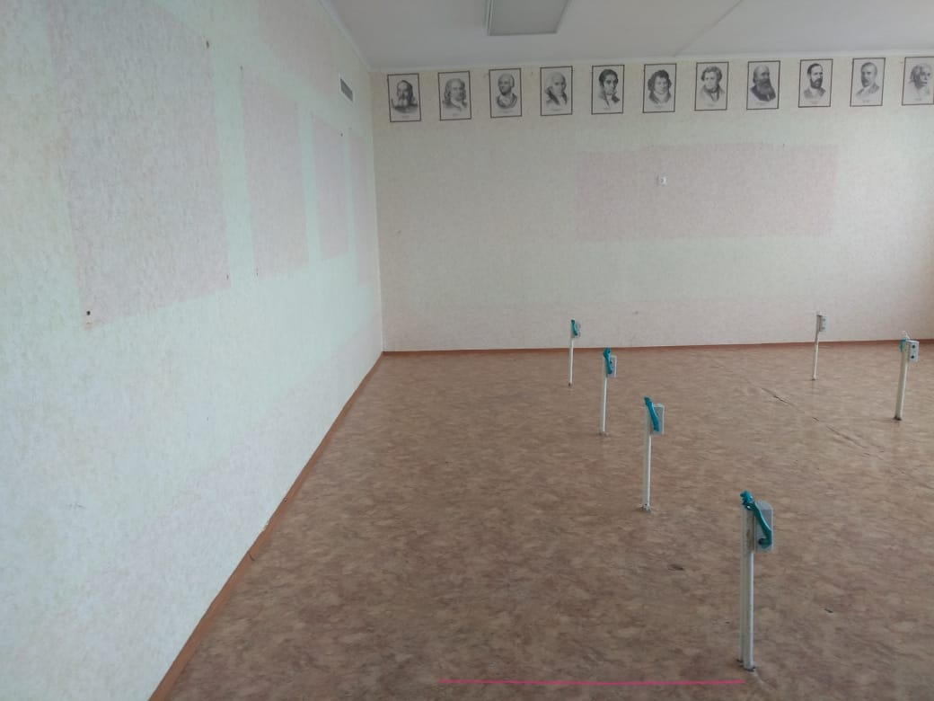

Slide 3
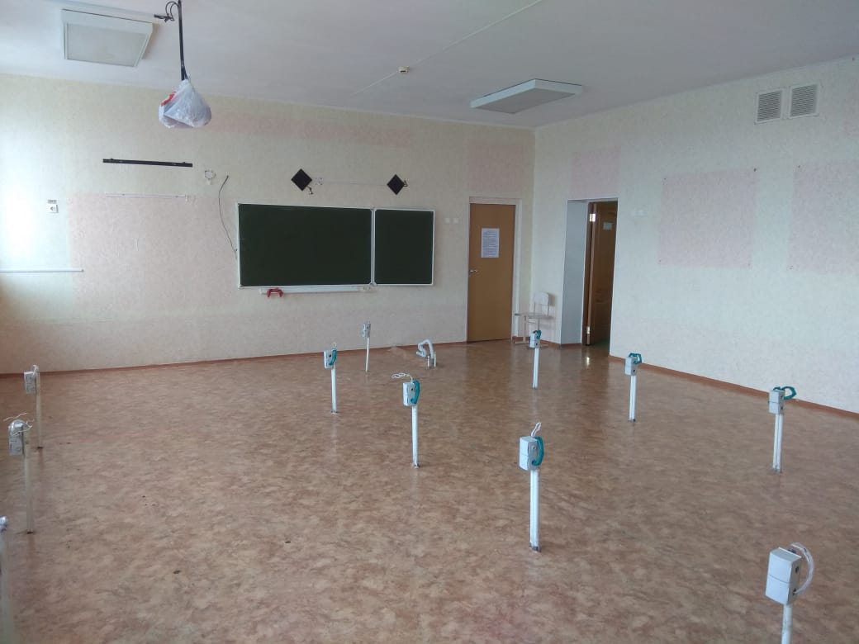

Slide 5
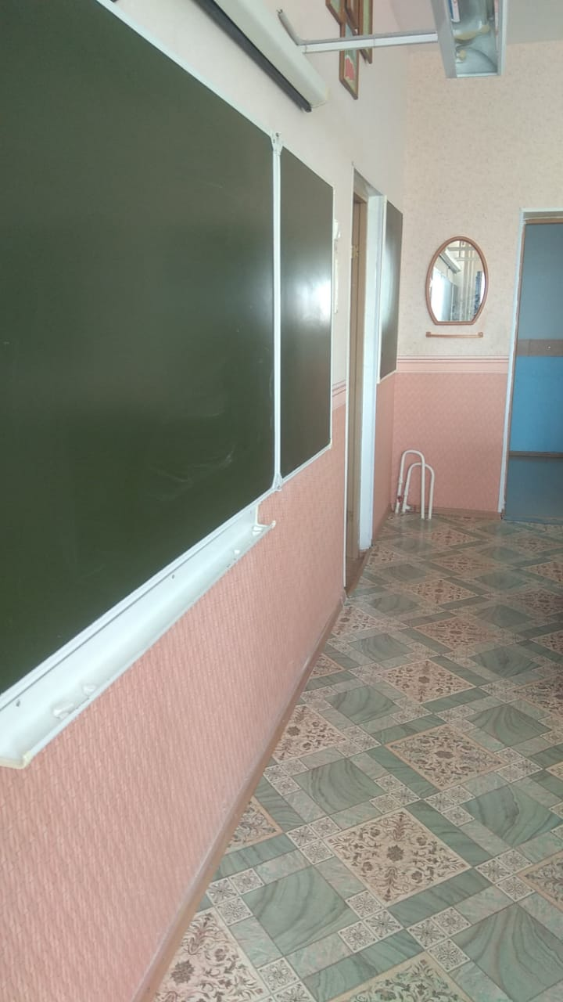

Slide 6
